Slide 1
Ladokträff: tillgodoräknande på forskarnivå
2022-10-19

Slide 2
Agenda
Olika grund för tillgodoräknande på forskarnivå: Annan merit och Annat resultat, vad passar till vad?
Inläggning av andra meriter på forskarnivå i Ladok
Paus!
Kluriga ärenden utifrån inskickade exempel

Slide 3
Olika grund för tillgodoräknande på forskarnivå
Kurs eller del av kurs: ger hp och finns i Ladok
Kurser på avancerad nivå som ska tillgodoräknas in i forskarutbildningen
Kurser lästa vid andra svenska lärosäten som finns inrättade som kurser i Ladok
Andra meriter: meriter som ej ger hp
Kurser lästa vid utländska lärosäten
Seminarier, konferenser, sommarskolor och dyl
Annat resultat: ger hp men finns inte i Ladok
Kurser lästa vid andra svenska lärosäten och som ger hp, men finns inte i Ladok (används för närvarande endast för kurser från lärosäten som inte finns i Ladok)
Ny sida på intranätet (alla nivåer): olika typer av grund och mål i tillgodoräknande

Slide 4
Inläggning av andra meriter
Uppdateringar i lathund: förtydliganden och exempel på fritext. Andra meriter forskarnivå
Varför och på vilket sätt är det viktigt hur en annan merit läggs in?
Spårbarhet och korrekthet: Det ska gå att förstå och spåra utifrån beviset vad en doktorand gjort
Kosmetik i intyg och bevis: För doktorandens skull
Vad i en annan merit kommer ut i beviset och hur ser det ut?

Slide 5
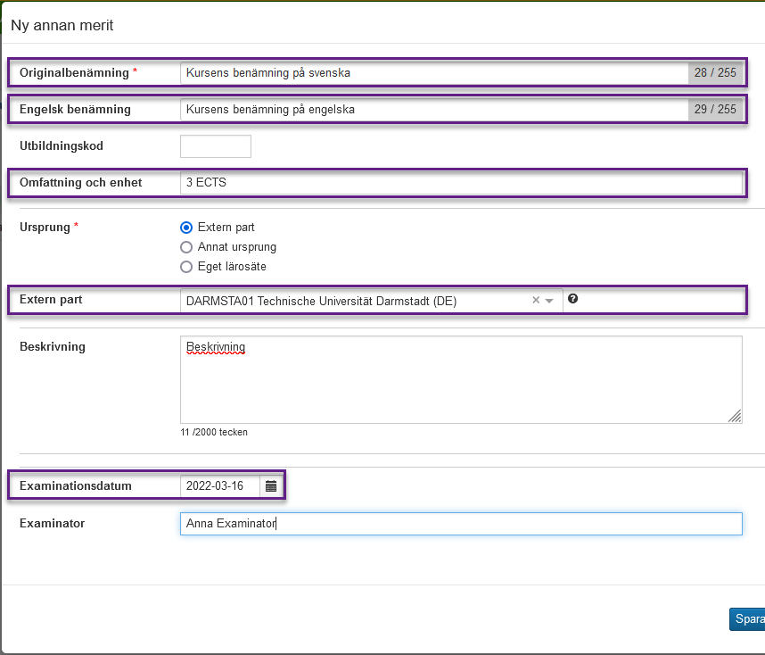
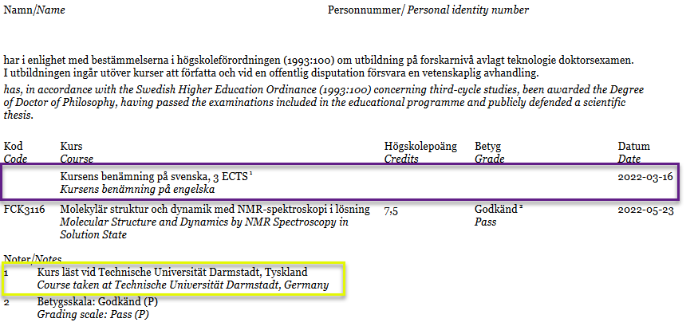
Annan merit i bevis, exempel 1

Slide 6
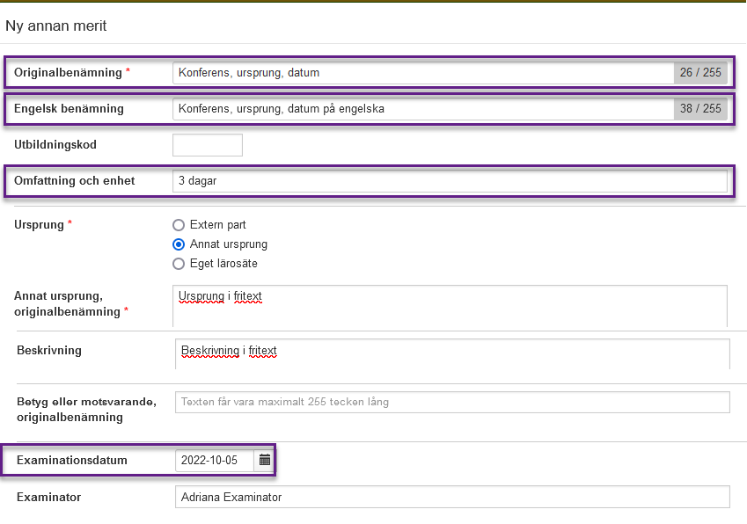
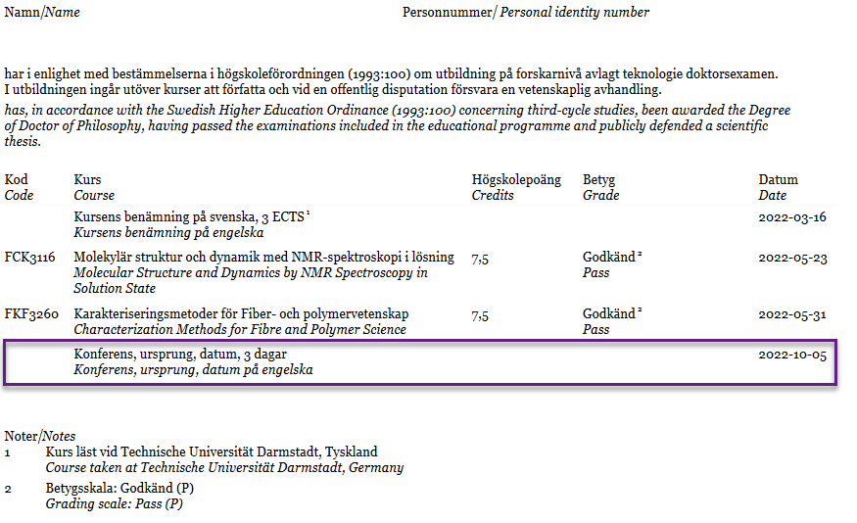
Annan merit i bevis, exempel 2

Slide 7
Exempel 1: Underlag

Slide 8
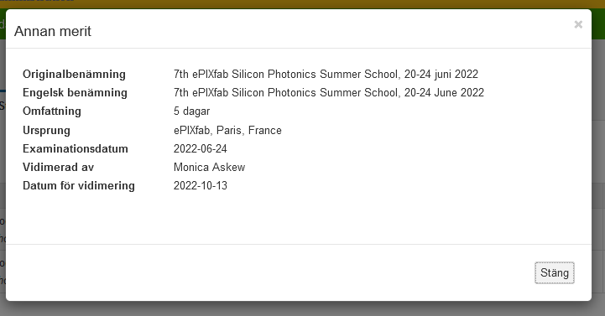
Exempel 1: I annan merit
Benämning: Var, vad och när
Omfattning: Omfattning och enhet
Ursprung: Annat ursprung. Organisation och plats
Examinationsdatum: Sista dag på sommarskolan

Slide 9
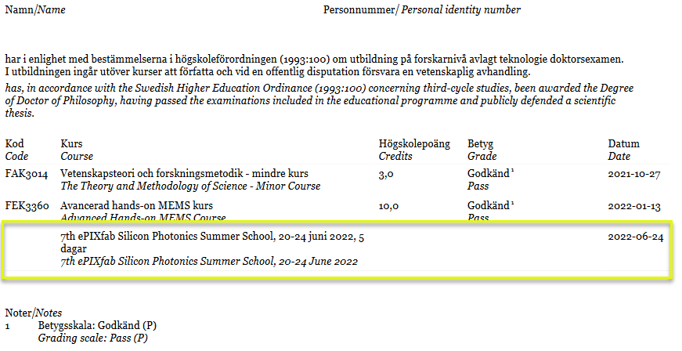
Exempel 1: I bevis

Slide 10
Exempel 2: Underlag

Slide 11
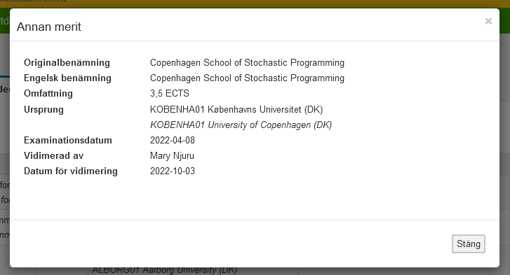
Exempel 2: I annan merit
Benämning: Kursens namn
Omfattning: Omfattning och enhet
Ursprung: Extern part. Lärosätet meriten tillkom vid
Examinationsdatum: Enligt underlag

Slide 12
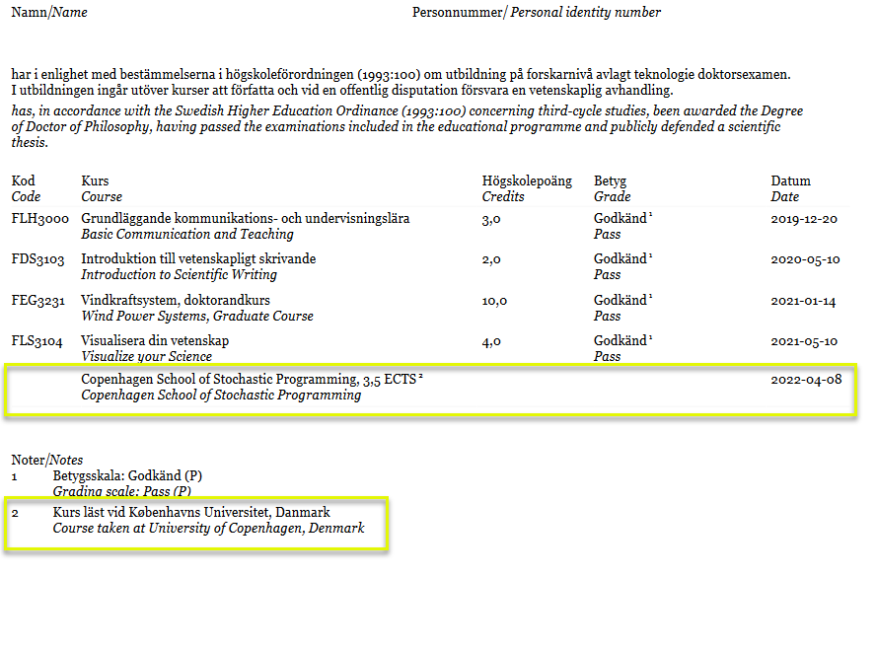
Exempel 2: I bevis

Slide 13
Exempel 3: Underlag

Slide 14
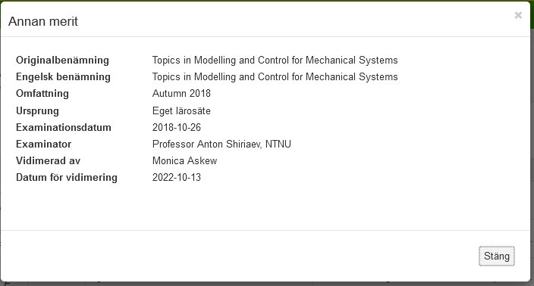
Exempel 3: I annan merit
Benämning: Kursens namn
Omfattning: Studieperiod
Ursprung: Eget lärosäte
Examinationsdatum: Enligt kompetterande underlag ej i denna presentation
Vad hade hänt om omfattningen i underlaget hade varit angiven i hp?

Slide 15
Exempel 3: I bevis

